Slide 1
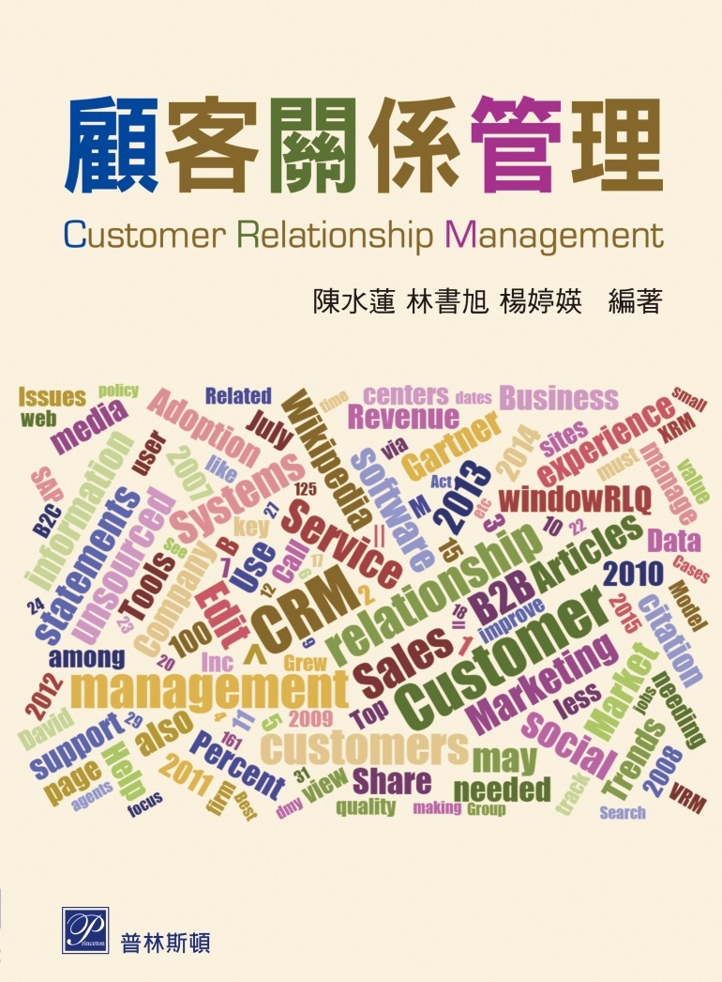
Ch5
客服團隊
的建立
陳水蓮 林書旭 楊婷媖 編著

Slide 2
5.1 組織內部形成有效的服務氛圍
5.2 構築顧客服務組織的認識
5.3 招募顧客服務的人員
5.4 教育訓練顧客服務的技能
5.5 團隊領導主管的甄選
5.6 結 論

Slide 3

國道計程收費爭議不斷
問題討論：
假如妳 ( 你 ) 應徵遠通顧客服務主管，要處理的
不僅僅是民眾對圖利遠通負面的不滿情緒，也需要面對公司政策跳票的情況，又況且不裝設eTag 也可以行駛在高速公路上。請試由本章的學習基礎上，討論甄選客服主管過程中如何表達妳 ( 你 ) 是合格的主管候選人？

Slide 4

5.1 組織內部形成有效的服務氛圍
好的服務組織氛圍，會讓顧客產生優質的評語並有積極的效果；
反之，不佳的服務組織氛圍，會讓顧客發出厭惡的批評並產生負面的作用。
每一家企業都有其文化
利用評核表進行企業自我評估 ( 如表5.1 )。

Slide 5
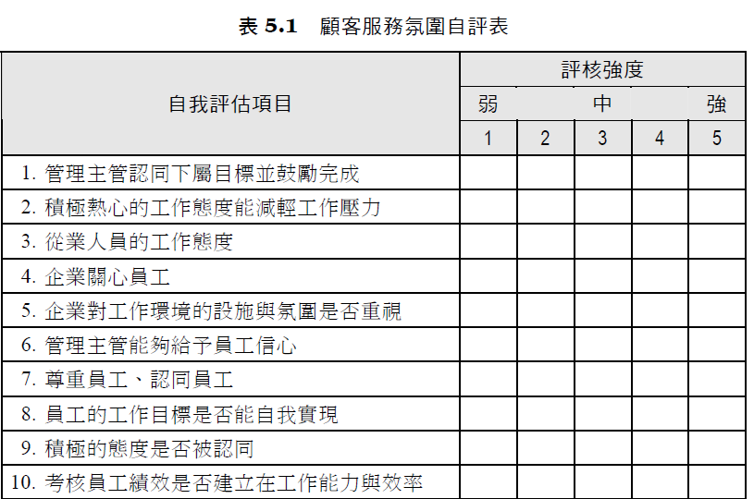
5.1 組織內部形成有效的服務氛圍

Slide 6
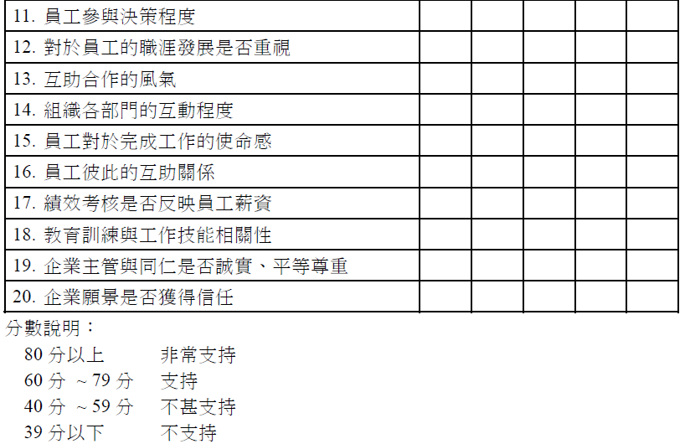
5.1 組織內部形成有效的服務氛圍

Slide 7
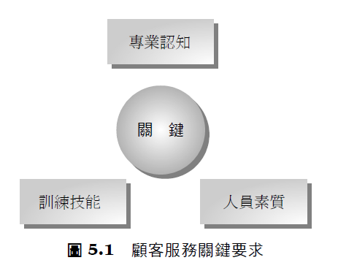
5.2 構築顧客服務組織的認識
當企業決定加入顧客服務的功能後，在企業內部須要凝聚並且形成服務的氛圍。
5.2.1 顧客服務所需的關鍵要求
教育訓練
專業課程 / 涵養
剔除不適用者

Slide 8


5.2 構築顧客服務組織的認識
5.2.2 客服團隊具備的責任與技能
達成企業賦予的任務
清楚企業的服務願景。內化後的訊息能夠從心做起，服務底蘊的厚實而落實到行為當中。服務任務由內心開始，內化的知識移轉成外顯的行為模式。

Slide 9
5.2 構築顧客服務組織的認識
5.2.2 客服團隊具備的責任與技能 (續)
達成任務所需具
備的專業能力
標準作業程序在雙方的互動中進行，具專業能力溝通的效果，如沒具備專業能力，那麼溝通必然會產生「代溝」。

Slide 10
5.2 構築顧客服務組織的認識
5.2.2 客服團隊具備的責任與技能 (續)
人際關係應具備
的技能
人際關係的訓練及專業認知是顧客服務必備的科目，不善於人際關係處理的人員是無法期待其與顧客互動中產生好的效果。

Slide 11

5.2 構築顧客服務組織的認識
5.2.3 客服團隊的人格特質
熱心或喜歡與人群接觸的個性，是客服團隊成員的基本特質，客服團隊的成員除了基本特質外，還需要以下幾點要求與訓練 ( 如圖5.2 )。
樂觀
熱情
同理心
誠懇謙遜
體諒寬容
守信重諾

Slide 12
5.3 招募顧客服務的人員
企業建構客服團隊，必須招募適當的人員進入團隊進行訓練，並且期待能產生預期的效果。
心理素質是否適合客服團隊的要求是基本要務。

Slide 13
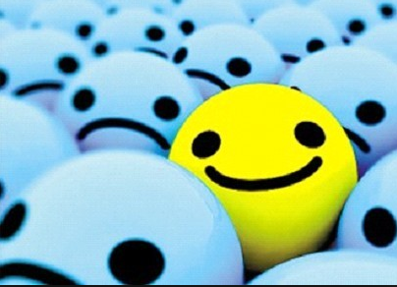
5.3 招募顧客服務的人員
5.3.1 工作價值
工作價值 (Work Values) 係指個人對於所從事的工作或與工作相關之各種組織所認定的價值取向或偏好，影響個人已從事或預期從事的職場行為、工作態度、工作效率或成果等，根據心理因素存在的價值判斷。
正向

Slide 14
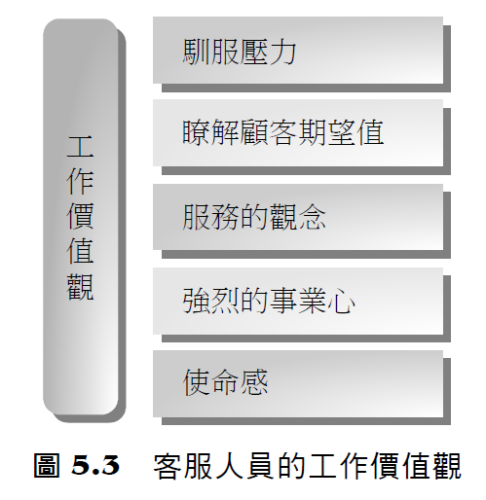
5.3 招募顧客服務的人員
建立在願意付出但卻不期待回報的基礎上

Slide 15
5.3 招募顧客服務的人員
5.3.2 專心聆聽談話內容
予75~80% 的時間來多聆聽對方的訴求。
聆聽後有兩個主要的提問方式:
重點提問 (Key Question) 是指從事顧客服務工作的價值判斷。
自由提問 (Open Question) 是指問題內容沒經過事先模擬設計，沒有範疇更沒有目的。

Slide 16
5.4 教育訓練顧客服務的技能
企業組織進行教育訓練主要目的，是要客服人員使用專業的技能去面對顧客，並且解決處理顧客的問題或不滿意。
5.4.1 專業禮儀態度的培養
專業的禮儀是顧客接觸客服人員的第一印象。
企業服務自檢表可作為參考 ( 如表5.3 )。

Slide 17
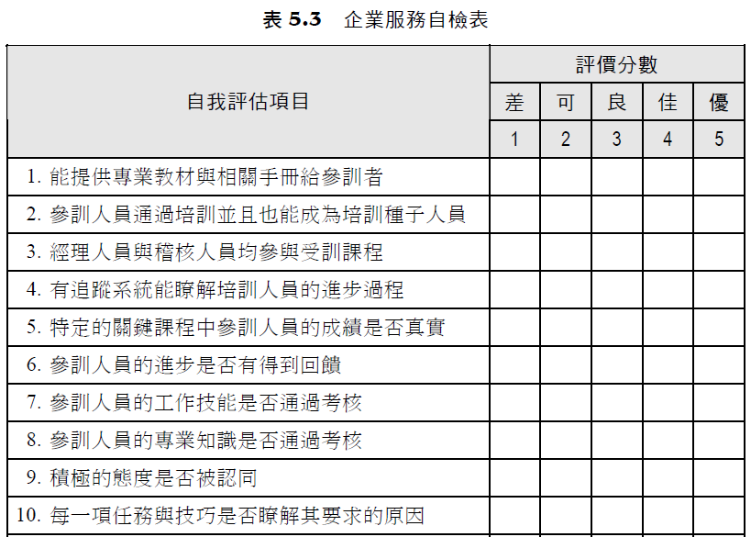
5.4 教育訓練顧客服務的技能

Slide 18
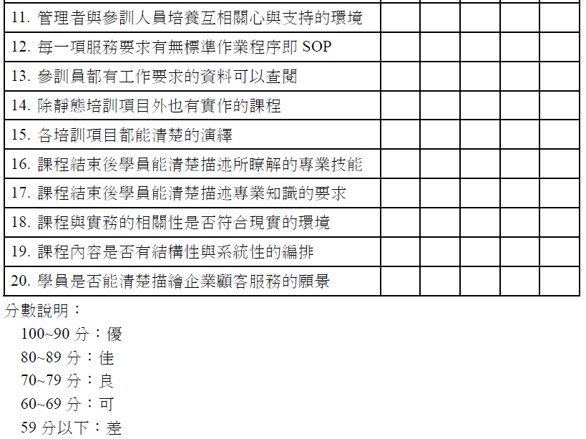
5.4 教育訓練顧客服務的技能

Slide 19
5.4 教育訓練顧客服務的技能
5.4.2 顧客服務對於專業技巧的要求
專業技巧包含服務用詞及專業形象，這兩部分是要讓顧客有好的感受，這些都是表層的做法所以容易被看到。
就核心基礎來看，專業的服務技能是實力的展現，能從各種觀點下發展出不同的需求。總括來看，不外乎專業的知識、溝通技巧、接待技巧、顧客抱怨處理及服務技巧等面向。

Slide 20
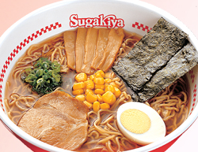
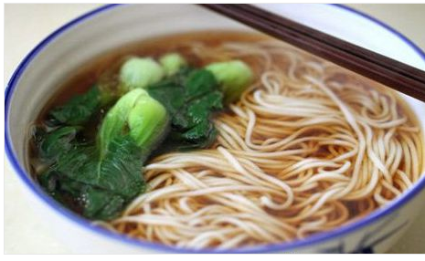
5.4 教育訓練顧客服務的技能
5.4.3 標準的專業形象
客服人員進行服務時，顧客第一眼所看到的就是客服人員的形象
陽春麵:平價
拉麵:高價

Slide 21
5.5 團隊領導主管的甄選
主管是決定團隊方向與服務屬性最有影響力的人。
領導主管決定了團隊的性格與行為。

Slide 22
5.5 團隊領導主管的甄選
5.5.1 甄選團隊主管的準則條件
決策
溝通
主管特質
積極
回饋

